Slide 1
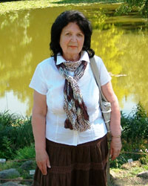
«Трудовая армия. Какая ты?»
Наталия Гусева-Шмидт (Natalija Gussewa-Schmidt) родилась 27 ноября 1940 года в г. Бузулук Чкаловской области (ныне Оренбургской) в семье выходца из немецкой поволжской колонии Сусанненталь. В декабре 1941 года депортирована в деревню Уртазым Кваркенского района Чкаловской области. Школу окончила в г. Бузулуке в 1958 году.
В 1958-1963 гг. - учёба в Оренбургском педагогическом институте (физико-математический факультет). Проживала в отдалённых воинских гарнизонах, от Дальнего Востока до крайнего Запада. Работала учителем математики в средних школах, преподавателем в техникуме и военном училище. Сейчас проживает в г. Калининграде.
Почётный работник общего образования РФ. Заслуженный учитель РФ. Награждена памятной медалью "60 лет Калининградской области". Сейчас на заслуженном отдыхе. Состоит в писательской организации "Звонница" г. Пионерский Калининградской области.
Стихи начала писать в 2006 году.
Печаталась: в информационно-аналитическом еженедельнике "Панорама побережья"; журнале региональной культуры "Балтика"; Калининградских альманахах прозы и поэзии "Волны вдохновения" (2009) и "Раскрыв все чувства" (2011). Отдельные поэтические произведения вошли в сборники стихов "Река жизни" (Калининград, 2007) и "Мёд познания" (Калининград, 2007).

Slide 2
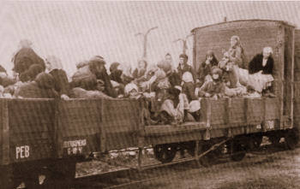
От этого словосочетания у меня начинает стонать сердце и болеть душа. А мысли бегут одна за другой. Не радужные, не светлые, а какие-то безысходные. И никак не могу освободиться от них. Я у них давно в плену. И чтобы вырваться из него, села за перо. Выговориться хочется. Да так, чтобы смыть этот чёрный след и с отца, которого давно уж нет, и с себя, и со всех членов нашей семьи, которые или побывали там, или настрадались вдали от неё. От этой самой трудовой армии, о которой в официальных документах не писали, не говорили, но она жила, а в ней страдали, голодали, замерзали и … умирали.

Slide 3
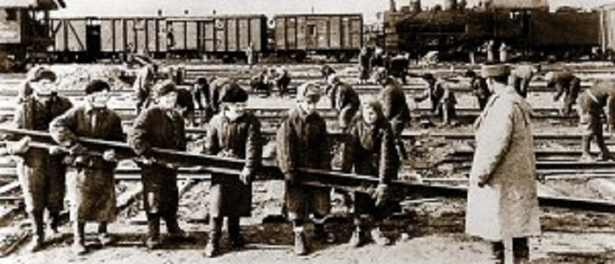
Лопата, кайло, кирка, тачка – вот те орудия труда, которыми все до одного российские немцы овладели в совершенстве. Овладел ими и мой отец. А всё началось с железной дороги Ульяновск - Свияжск. Точнее, с её строительства. Туда он попал, как и многие другие, с клеймом «немец», прямо из военкомата с. Кваркено Чкаловской области. А там он и его семья, в том числе и я, оказались не по доброй воле.

Slide 4
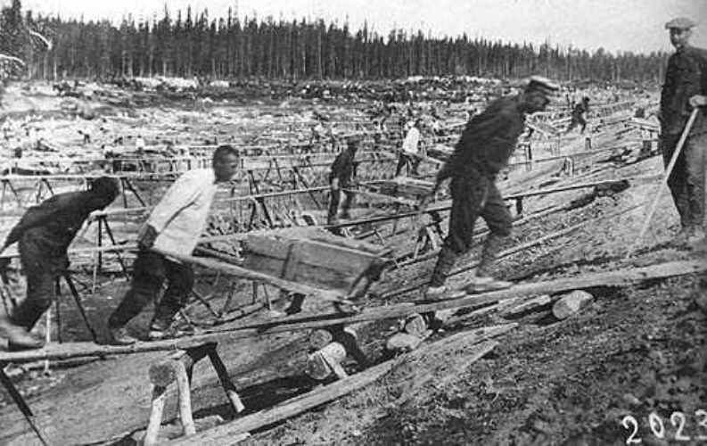
Это был 1942 год. Стройка, похожая на муравейник. Людей видимо-невидимо. Кто с тачкой, нагруженной землёй доверху, еле передвигая ногами, тянет её на насыпь. Кто долбит замёрзшую землю киркой. До изнеможения, до непомерной усталости, под окрики конвоиров.

Slide 5
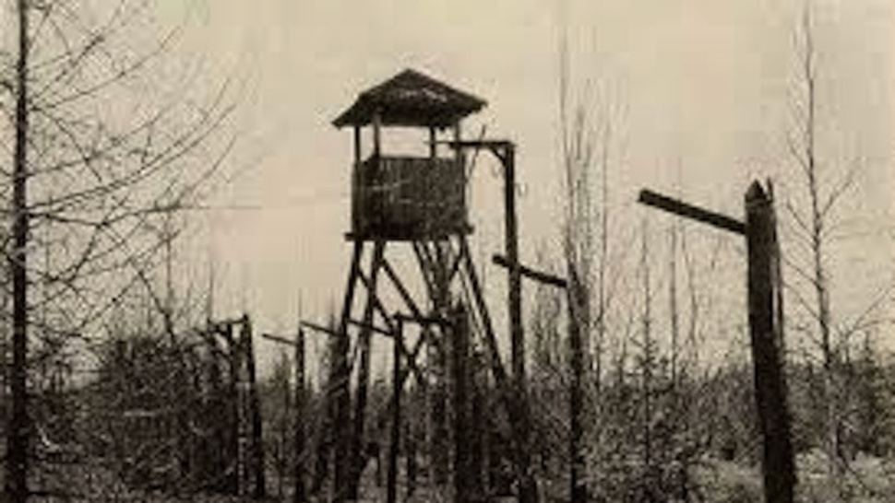
Под охраной, как будто они были закоренелыми преступниками-уголовниками. Требования были жёсткие. Нарушил их, стреляли без предупреждения. А привезли их туда, не подготовив абсолютно место для проживания. Но колючая проволока уже была натянута и вышки для охраны были наготове. И собак было в достаточном количестве, которых кормили совсем не так, как их, бесправных и обречённых. И вот эти бесправные и обречённые ещё были способны осознавать, что их помощь стране необходима, их вклад в победу ждут.

Slide 6
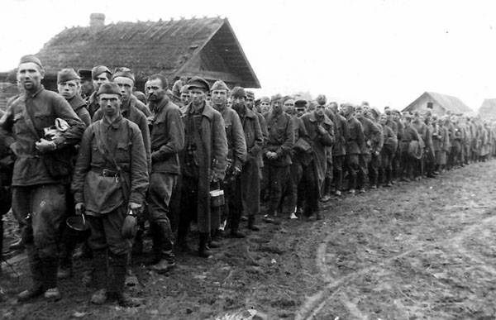
Голодные и полуодетые, под конвоем и под грубый окрик охранников и лай собак, они делали невозможное. Они строили. Техники никакой. А зачем она? Ведь наши отцы и деды всё выдюжат. А если и поумирают тысячи, то кто же это в расчёт брал?! Откуда же могла взяться энергия и силы? Но она откуда-то бралась у них.

Slide 7
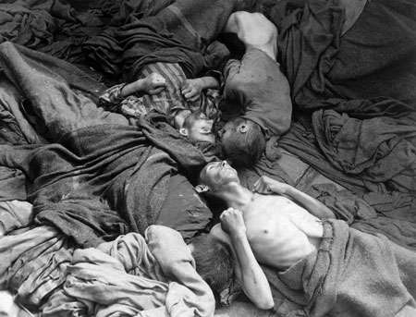
А сколько умирало! Но жизнь человеческая там, в этом аду, ничего не стоила. Не было никакого погребения. Просто сваливали умерших и замёрзших в ямы, засыпав наскоро землёй. Заканчивали один объект, везли на новый.

Slide 8
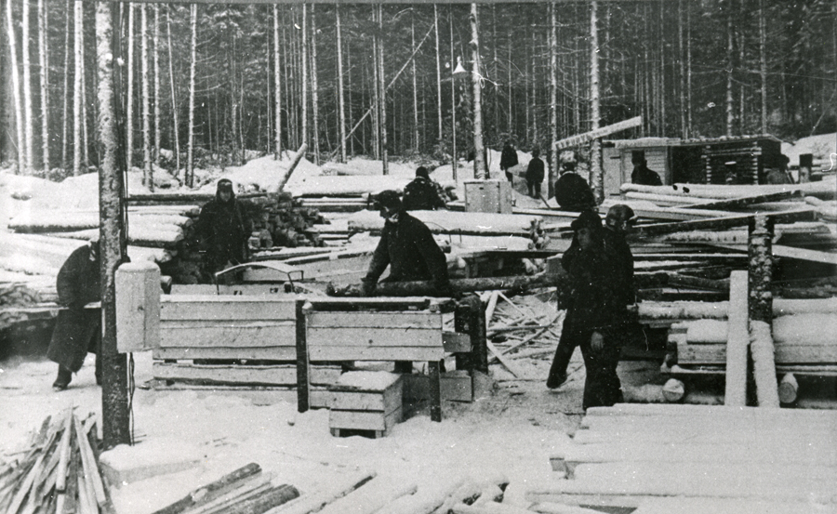
А новый объект был уже в Молотовской области. Широклаг. Строили Широкскую ГЭС. В 30-35 градусный мороз прорубали в лесу просеку, а жить начинали под открытым небом. Костёр – вот то место, где могли только согреться. А когда вернулись из тайги, то их ждала палатка. И так всю зиму до самой весны. Работали и надеялись, что победа освободит их, что они вернутся к своим семьям.

Slide 9
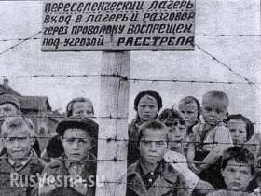
Понимали, что всем тяжело. Одним – на фронте, другим – в тылу. Но тыл тылу – рознь. Там, где были наши, было тяжелее всего. Ведь надрывалось не только тело, надрывалась душа. Она страдала так, что не подобрать подходящих слов. Не измерить никакой мерой выпавшие на их долю мучения. Унижение человеческого достоинства, постоянное отождествление их с врагом ложились на сердце невообразимой болью.

Slide 10
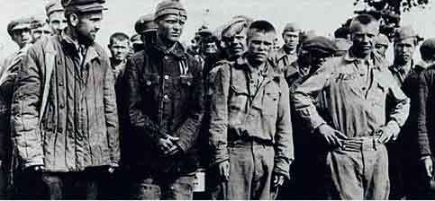
Слово «фашист» будто приклеено было к ним тогда навечно. В голове у каждого стоял вопрос «за что?». Была сделана прививка «страха». Она так срослась, соединилась с их сущностью, будто стала одним из их генов. Но она и подкреплялась ежедневно и ежечасно изнуряющим трудом, который требовал от них невозможного. Она подкреплялась смертями таких же, как и они. Ведь ежедневно приходилось грузить штабелями замёрзшие трупы нашим родным. Что они думали в этот момент? Они думали о неизбежности такого конца.

